Slide 1




BÁO CÁO TIỂU LUẬN CHUYÊN NGÀNH
ĐỀ TÀI: Tìm hiểu về Explainable AI và ứng dụng
GVHD: ThS. Quách Đình Hoàng
SV thực hiện::
Nguyễn Duy Phước 19133003
Lại Hữu Trác 19133059

Slide 2



NỘI DUNG BÁO CÁO
Tổng quan về XAI
Các phương pháp diễn giải trong XAI
Ứng dụng
1.
Notes:
CNN là gì? Convolutional Neural Network (CNNs – Mạng nơ-ron tích chập) là một trong những mô hình Deep Learning tiên tiến. Nó giúp cho chúng ta xây dựng được những hệ thống thông minh với độ chính xác cao như hiện nay.
CNN được sử dụng nhiều trong các bài toán nhận dạng các object trong ảnh.

Slide 3

TỔNG QUAN VỀ XAI
QUAY LẠI TRANG CHƯƠNG TRÌNH
2.

Slide 4
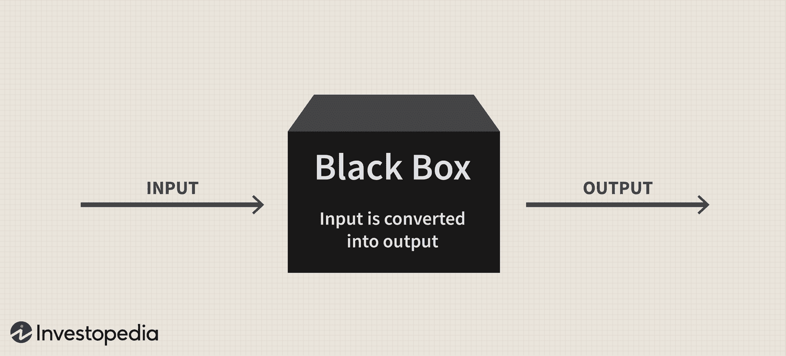
LÍ DO CHỌN ĐỀ TÀI
QUAY LẠI TRANG CHƯƠNG TRÌNH
3.

Slide 5

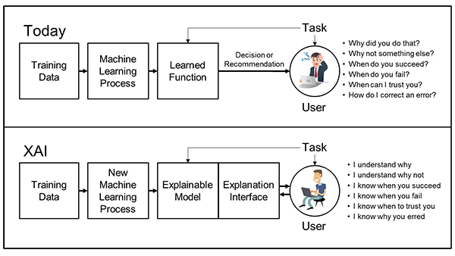
4.

Slide 6


Các kỹ thuật và phương pháp giúp mọi người có thể hiểu được các quyết định của mô hình
XAI LÀ GÌ
Đóng vai trò quan trọng trong mô hình FAT ML
5.
Notes:
fairness, accountability and transparency
Sự công bằng, trách nhiệm và minh bạch
Sự trung thực : Dự đoán được đưa ra bởi một lời giải thích nên đồng ý với mô hình ban đầu càng nhiều càng tốt.
Khả năng diễn giải : Giải thích phải đủ đơn giản để có thể hiểu được con người.

Slide 7











Giảm chi phí cho những sai lầm
1
LỢI ÍCH CỦA XAI
2
Giảm tác động của việc sai lệch mô hình
Giảm thiểu lỗii
3
4
Độ tin cậy
Hiệu suất của mô hình
5
6
Ra quyết định sáng suốt
6.

Slide 8





XAI ĐƯỢC SỬ DỤNG Ở ĐÂU
Y tế
Tiếp thị
Bảo hiểm
Tài chính
7.

Slide 9
CÁC PHƯƠNG PHÁP DIỄN GIẢI TRONG XAI
QUAY LẠI TRANG CHƯƠNG TRÌNH
8.

Slide 10
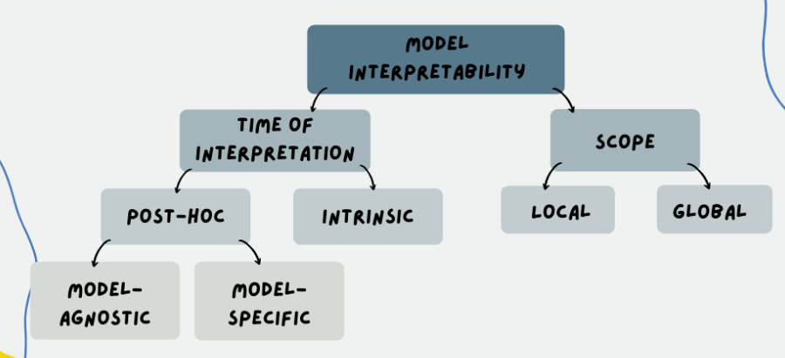
9.

Slide 11

Intrinsic
Đề cập đến việc giới hạn độ phức tạp của mô hình. Khi các mô hình đủ đơn giản về cấu trúc, chúng ta có thể hiểu cách mô hình đưa ra dự đoán bằng việc nhìn vào chính mô hình
Linear Regression, Logistic Regression, GLM, GAM, Decision Tree, Decision Rules, RuleFit, KNN, Naive Bayes
XAI
Post-hoc
phân tích mô hình sau khi đã được đào tạo
10.

Slide 12
Model-agnostic
Có thể được áp dụng cho bất kì mô hình học máy nào
XAI
Model-specific
Chỉ được áp dụng cho một mô hình cụ thể nào đó
11.

Slide 13
Local Explainations
Giải thích cho người dùng biết lý do tại sao một quyết định cụ thể được đưa ra
LIME, SHAP, Anchors
XAI
Global Explainations
Cung cấp lời giải thích toàn diện về cách mô hình hoạt động dựa trên toàn bộ dữ liệu và dự đoán
Các phương pháp cục bộ có thể biến thành phương pháp toàn cục thông qua việc tổng hợp các kết quả cục bộ
PDP, Feature interaction
12.

Slide 14
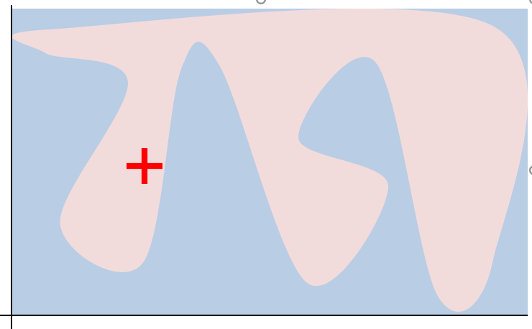

LIME
Ý tưởng chính đằng sau LIME là việc giải thích một mô hình hộp đen bằng một mô hình đơn giản cục bộ (trong vùng lân cận của dự đoán mà chúng ta muốn giải thích)
LIME sử dụng "các mô hình có thể giải thích được"
13.

Slide 15
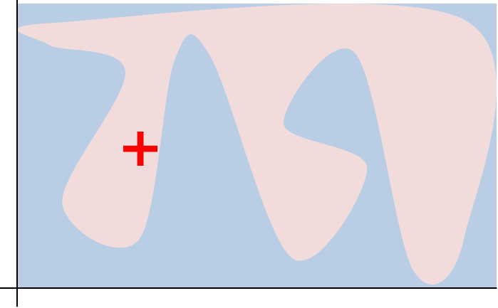
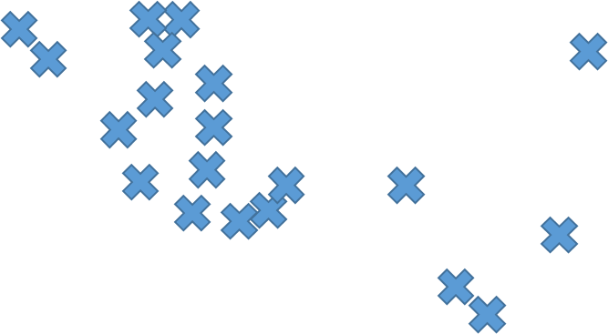
LIME
Điểm dữ liệu xung quanh xi
14.

Slide 16
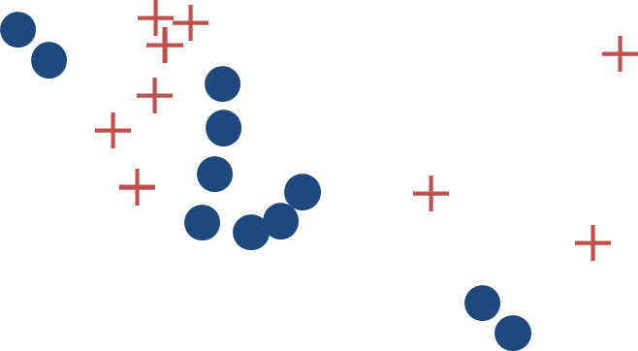
LIME
Điểm dữ liệu xung quanh xi
Sử dụng mô hình để dự đoán nhãn cho điểm dữ liệu
15.

Slide 17
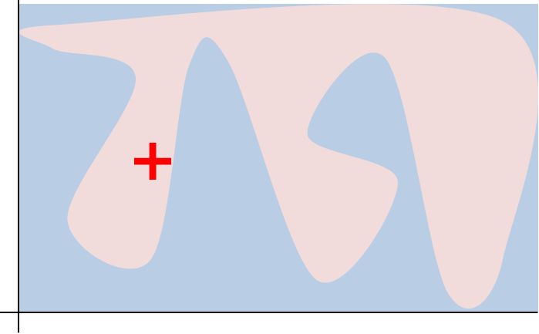
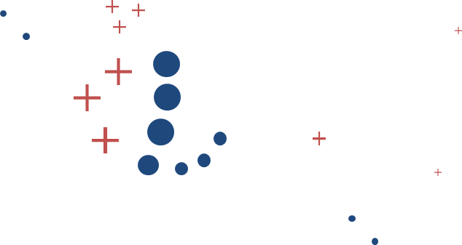
LIME
Điểm dữ liệu xung quanh xi
Sử dụng mô hình để dự đoán nhãn cho điểm dữ liệu
Đánh trọng số cho những điểm dữ liệu xung quanh xi
16.

Slide 18
LIME
Điểm dữ liệu xung quanh xi
Sử dụng mô hình để dự đoán nhãn cho điểm dữ liệu
Đánh trọng số cho những điểm dữ liệu xung quanh xi
Huấn luyện mô hình đơn giản cho các điểm dữ liệu có đánh trọng số
17.

Slide 19
LIME
Điểm dữ liệu xung quanh xi
Sử dụng mô hình để dự đoán nhãn cho điểm dữ liệu
Đánh trọng số cho những điểm dữ liệu xung quanh xi
Huấn luyện mô hình đơn giản cho các điểm dữ liệu có đánh trọng số
Sử dụng các mô hình đơn giản để giải thích
18.

Slide 20
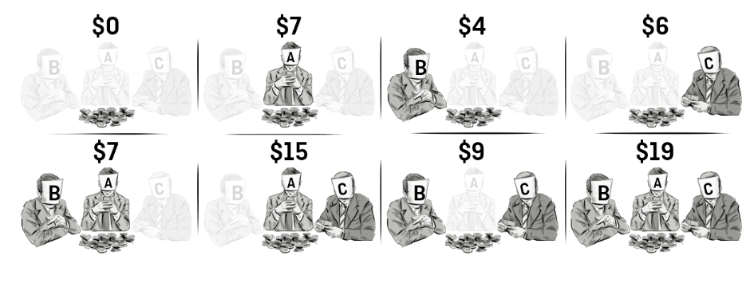
SHAP
Là một mô hình phân tích dự đoán và hiển thị tác động cho từng tính năng
Dựa vào lý thuyết trò chơi, Shapley Values, bởi Scott Lundberg
Giá trị Shapley là đóng góp trung bình của các tính năng được dự đoán trong các tình huống khác nhau
19.

Slide 21
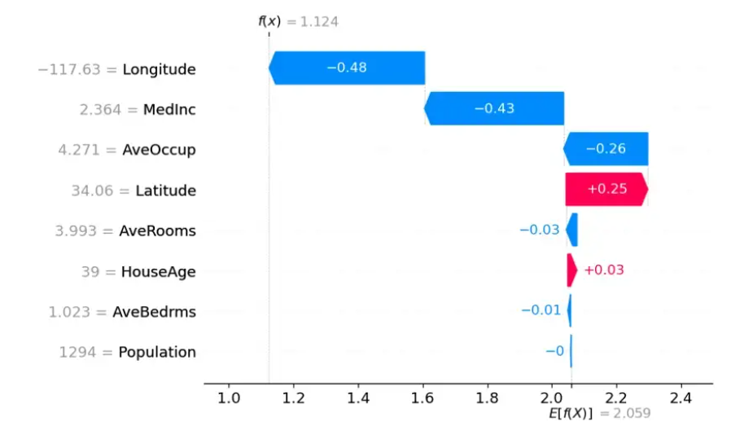
SHAP
SHAP cung cấp nhiều trình giải thích cho các loại mô hình khác nhau
TreeExplainer:
DeepExplainer (DEEP SHAP)
KernelExplainer(Kernel SHAP)
GradientExplainer
20.

Slide 22

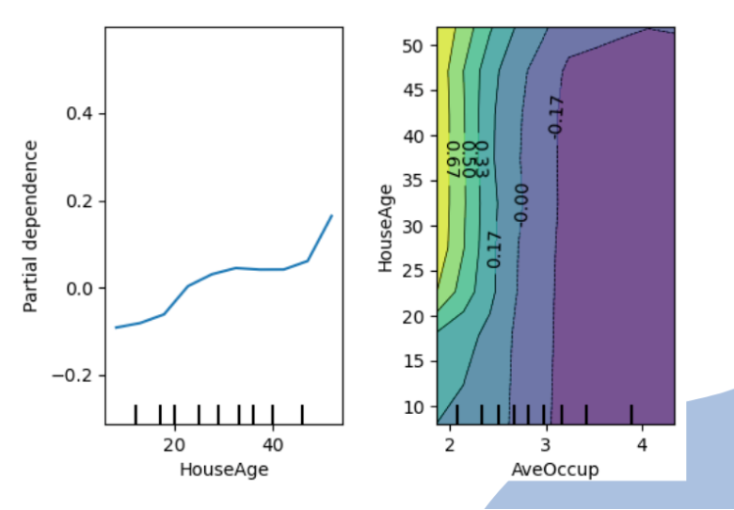
PDP
Thể hiện các ảnh hưởng của một (hoặc một vài) đặc trưng được chọn lọc đối với kết quả dự đoán của mô hình
Thể hiện được mối quan hệ giữa một mục tiêu (target) và đặc trưng là tuyến tính, đơn điệu hoặc phức tạp hơn
21.

Slide 23

ỨNG DỤNG
QUAY LẠI TRANG CHƯƠNG TRÌNH
22.

Slide 24



Tóm Tắt Ứng Dụng
Giới thiệu ngắn gọn về ý tưởng của ứng dụng
ỨNG DỤNG
Xây dựng Mô hình CNN
Xây dựng mô hình CNN cho bài toán nhận diện khẩu trang
Dùng LIME để giải thích Mô hình CNN
Trình bày ngắn gọn về cách làm việc của LIME và kết quả thu được
23.

Slide 25
Mục đích
Tạo mô hình deep learning để nhận dạng người đeo khẩu trang qua ảnh
Dùng thuật toán LIME để giải thích mô hình đó
Mục tiêu
Xây dựng được mô hình có độ chính xác cao
Đưa ra được giải thích của mô hình đó bằng thuật LIME
Tóm Tắt Ứng Dụng
24.

Slide 26

Mô hình CNN
CNN?
Ứng dụng
Bài toán
CNN là một trong những mô hình Deep Learning tiên tiến.
CNN được sử dụng nhiều trong các bài toán nhận dạng các object trong ảnh.
Nhận diện người đeo khẩu trang qua ảnh
25.
Notes:
CNN là gì? Convolutional Neural Network (CNNs – Mạng nơ-ron tích chập) là một trong những mô hình Deep Learning tiên tiến. Nó giúp cho chúng ta xây dựng được những hệ thống thông minh với độ chính xác cao như hiện nay.
CNN được sử dụng nhiều trong các bài toán nhận dạng các object trong ảnh.

Slide 27
Nguồn Gốc
www.Kaggle.com
Số lượng
12k images
2 loại ảnh có đeo khẩu trang và không đeo khẩu trang
DATA
Chia 3 tập dữ liệu
train : 10000 images
val : 800 images
test : 992 images
QUAY LẠI TRANG CHƯƠNG TRÌNH
26.

Slide 28

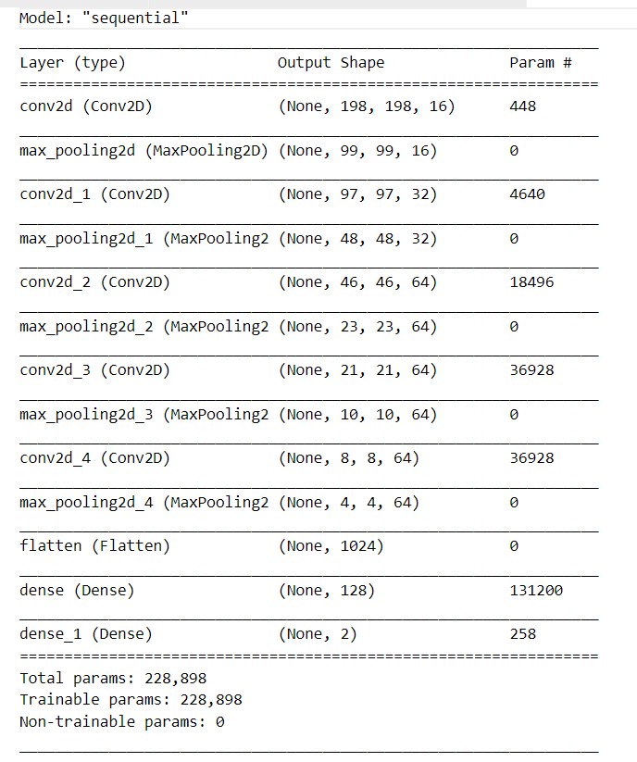
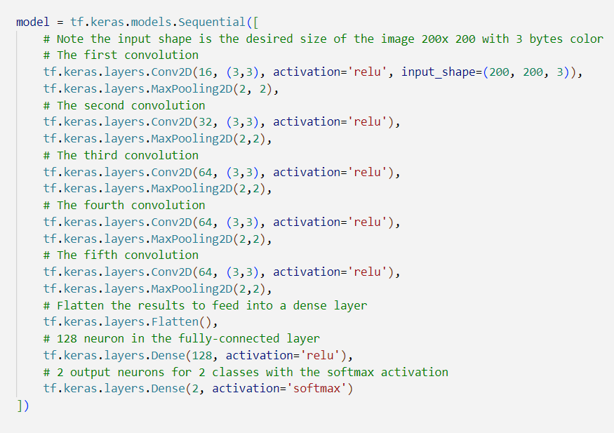
Cấu trúc model CNN
Cấu trúc:
5 lớp convolution + pooling
1 lớp flatten
2 lớp dense
QUAY LẠI TRANG CHƯƠNG TRÌNH
27.

Slide 29
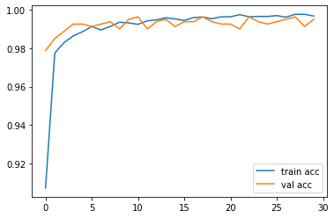
Kết quả thu được
Tập train-validation
ACC: 99 %
Tập test
ACC: 98 %
QUAY LẠI TRANG CHƯƠNG TRÌNH
28.

Slide 30
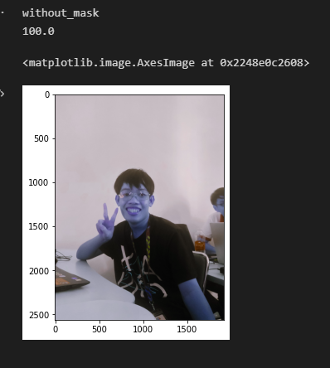
Kết quả thu được
QUAY LẠI TRANG CHƯƠNG TRÌNH
29.

Slide 31
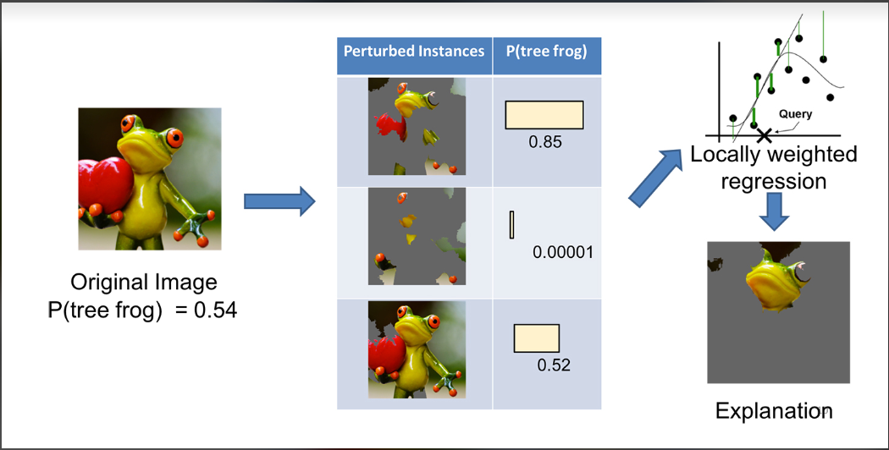
Các bước thực hiện
.Hoán vị dữ liệu.
.Tính toán chênh lệch giữa dữ liệu hoán vị và quan sát dữ liệu ban đầu.
Đưa ra dự đoán về dữ liệu mới bằng mô hình phức tạp.
Chọn m các đặc trưng mô tả tốt nhất kết quả mô hình phức tạp từ dữ liệu được hoán vị.
Khớp với một mô hình đơn giản với dữ liệu hoán vị bới m đặc trưng và điểm tương đồng dưới dạng trọng số.
Đặc trưng trọng số từ mô hình đơn giản sẽ giải thích cho hành vi cục bộ của mô hình
LIME WORK
30.

Slide 32

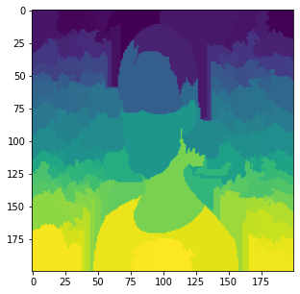

QUAY LẠI TRANG CHƯƠNG TRÌNH
Tạo ảnh hoán vị
31.

Slide 33
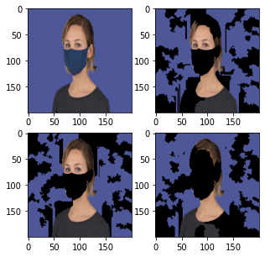
QUAY LẠI TRANG CHƯƠNG TRÌNH
Tạo ảnh hoán vị
32.
Notes:
Sư dụng hàm cosin để Tính toán chênh lệch giữa dữ liệu hoán vị và quan sát dữ liệu ban đầu.
và dung mô hình cnn

Slide 34
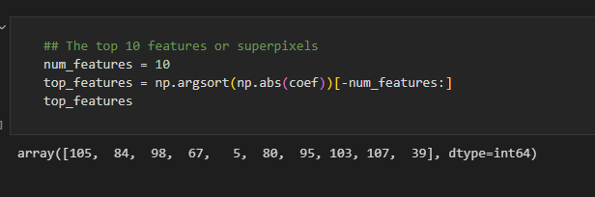
Chọn top 10 features
33.
Notes:
Việc chọn chọn các đặc trưng quan trọng bằng việc dùng các mô hình cục bộ. Trọng số trong mô hình tuyến tính dùng trong dữ liễu ở trên (dữ liệu hoán vị được dự đoán bằng mô hình CNN và trọng số). Có rất cách chọn ra top các đặc trưng ví dụ như lawuj chọn chuyển tiếp, loại bỏ ngược, thậm chí chúng ta cũng có thể dùng “regularized linear” như Lasso và Ridge regression. Ở đây chúng tôi dùng Ridge regression cho bộ dữ liệu. Và chúng tôi có được 10 đặc trưng hoặc các superpixel trong hình sau ảnh sau:

Slide 35
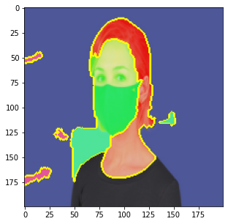
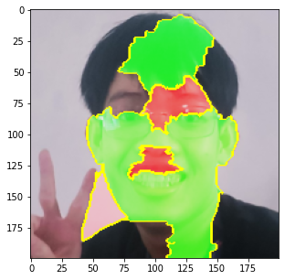
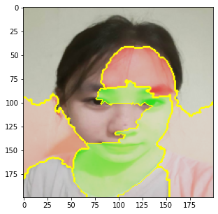
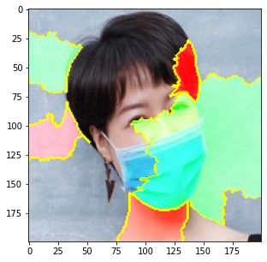
Kết quả giải thích của LIME
33.
Notes:
Sau khi chọn 10 tính năng hàng đầu, một mô hình tuyến tính cục bộ có trọng số được trang bị để giải thích dự đoán được thực hiện bởi mô hình 'hộp đen' trong khu phố cục bộ của hình ảnh gốc.

Slide 36
KẾT LUẬN
Những điều làm được
Hiểu được 1 số thuật toán của Explainable AI
Triển khai được mô hình học sâu CNN
Áp dụng dụng được thuật toán LIME để giải thích
Hạn chế
Hạn chế về cấu hình tài nguyên máy tính
Giới hạn về kiến thức
Hướng phát triển
Tìm hiểu sâu về các thuật toán explainable AI
Tìm hiểu các mô hình thuật toán deep
35.

Slide 37



THANK YOU

